Slide 1
Ch4: Instruction Set
指令系统
第1讲：指令系统的设计
第2讲：程序的机器级表示
Notes:
第四章 指令系统
包括两部分内容：指令系统的设计和程序的机器级表示

Slide 2
第一讲 指令系统设计
主 要 内 容
指令系统设计的基本原则
指令类型和格式
数据类型
  寄存器组织、存储器组织
操作数的寻址方式
  立即 / 寄存器 / 寄存器间接 / 直接 / 间接 / 堆栈 / 偏移
操作码的编码
  定长编码法、变长扩展编码法
条件码和标志寄存器
指令设计风格
指令系统举例
Notes:
怎样来设计一个指令系统？
MIPS、ARM、X86都有自己的指令系统，甚至一个电梯的控制系统也有自己的指令系统，可能只有两三条指令。

Slide 3
Instruction Set Design
指令系统处在软/硬件交界面，同时被硬件设计者和系统程序员看到
硬件设计者角度：指令系统为CPU提供功能需求，要求易于硬件设计
系统程序员角度：通过指令系统来使用硬件，要求易于编写编译器
指令系统设计的好坏还决定了：计算机的性能和成本
software
instruction set
hardware
回顾：冯.诺依曼结构机器对指令规定：
用二进制表示，和数据一起存放在主存中
由两部分组成：操作码和操作数（或其地址码）
  Operation Code: defines the operation type
  Operands: indicate operation source and destination
Notes:
4.1 指令格式设计
指令集（系统）设计
指令系统的重要性：计算机软硬件的界面，同时被程序员和硬件设计者看到。
程序员要求：易于编写编译器。
硬件设计者要求：易于设计硬件。
指令和数据都是二进制序列，指令由操作码和操作数（或者能找到操作数的地址码）构成。

Slide 4
一条指令须包含的信息
问题：一条指令必须明显或隐含包含的信息有哪些？
操作码：指定操作类型
(操作码长度：固定／可变)
源操作数：一个或多个源操作数所在的地址
(操作数来源：主(虚)存/寄存器/I/O端口/指令本身）
结果值：产生的结果存放何处（目的操作数）
(结果地址：主(虚)存/寄存器/I/O端口)
下一条指令地址：下条指令存放何处
(下条指令地址 ：主(虚)存)
(正常情况隐含在PC中，改变顺序时由指令给出）
Notes:
操作码：如指示加减乘除、与或非、左移右移等操作，可能固定长度也可能可变。
源操作数：怎样找到一个或多个源操作数的地址
目的操作数：目的地址
下一条指令：地址，常常隐含在PC寄存器中。才符合冯诺依曼结构自动执行的原则。

Slide 5
一条指令中应该有几个地址码字段？
零地址指令
(1) 无需操作数 如：空操作／停机等
(2) 所需操作数为默认的 如：堆栈／累加器等
形式：
一地址指令
其地址既是操作数的地址，也是结果的地址
(1) 单目运算：如：取反／取负等
(2) 双目运算：另一操作数为默认的 如：累加器等
形式：
OP
OP
A1
二地址指令（最常用）
分别存放双目运算中两个操作数，并将其中一个地址作为结果的地址。
形式：
三地址指令（RISC风格）
分别作为双目运算中两个源操作数的地址和一个结果的地址。
形式：
多地址指令
用于成批数据处理的指令，如:向量 / 矩阵等运算的SIMD指令。
OP
A1
A2
OP
A1
A2
A3
Notes:
地址码：指示操作数的寻址方式，一条指令中应该有几个地址码字段呢？
零地址：NOP，STOP，POP
一地址：NOT $S1，MIPS的取Lo寄存器内容的指令：mflo $t0 ;t0 = Lo
二地址：X86的MOV ax, bx；add AX, BX；MIPS：lbu $s1, 100($s2)
三地址：MIPS大部分的算术运算和逻辑运算指令，如：addi $1,$2,100；sub $1,$2,$3
多地址：较少见，因为占用空间较多，X86的批量数据传送指令。

Slide 6
从指令执行周期看指令设计涉及的问题
Instruction
Fetch
从存储器取指令
指令地址、指令长度（定长/变长）
Instruction
Decode
对指令译码，以确定将要做什么操作
指令格式、操作码编码、操作数类型
Operand
Fetch
计算操作数地址并取操作数
地址码、寻址方式、操作数格式和存放方式
Execute
进行相应计算，并得到标志位
操作类型、标志或条件码
Result
Store
将计算结果保存到目的地
结果数据位置（目的操作数）
Next
Instruction
计算下条指令地址（通常和取指令同时进行）
下条指令地址（顺序 / 转移）
Notes:
取指令：指令地址、长度
译码：指令格式、操作码编码类型
取操作数：操作数地址码、寻址方式、格式（带符号无符号、多少位）及存放方式（大端小端、边界对齐）
运算：操作类型、标志位条件位
保存结果：目的地址码、寻址方式等
取下条指令：下条指令地址

Slide 7
指令格式的设计
指令格式的选择应遵循的几条基本原则
应尽量短
要有足够的操作码位数
指令编码必须有唯一的解释，否则是不合法的指令
指令字长应是字节的整数倍
合理地选择地址字段的个数
指令尽量规整
与指令集设计相关的重要方面
操作码的全部组成：操作码个数 / 种类 / 复杂度
LD/ST/INC/BRN 四种指令已足够编制任何可计算程序，但程序会很长
数据类型：对哪几种数据类型完成操作
指令格式：指令长度 / 地址码个数 / 各字段长度
通用寄存器：个数 / 功能 / 长度
寻址方式：操作数地址的指定方式
下条指令的地址如何确定：顺序，PC+1；条件转移；无条件转移；……
一般通过对操作码进行不同的编码来定义不同的含义，操作码相同时，再由功能码定义不同的含义!
Notes:
指令设计的基本原则：
尽量短：占用存储空间小
足够操作码位数：覆盖所有要支持的操作
指令编码唯一
指令字长是字节整数倍：便于取指
合理选择地址字段个数：否则指令太长
尽量规整：使硬件逻辑更易于设计。
指令设计时要考虑的重要方面：
操作码的全部组成：在复杂指令/指令个数 和 程序的指令长度之间达到一个平衡。BRN分支指令
数据类型：存储器、寄存器等类型，以及是否所有指令都可以使用这些数据类型，因为访存指令运行速度较慢。
指令格式：将构成指令的字节怎样划分成字段，分配给操作码、各个地址码
通用寄存器：设置的个数、长度与指令中指定寄存器号的字段相关。

Slide 8
操作数类型和存储方式
操作数是指令处理的对象，与高级语言数据类型对应，基本类型有哪些？
地址（指针）
被看成无符号整数，用来参加运算以确定主(虚)存地址
数值数据
定点数(整数)：一般用二进制补码表示
浮点数(实数)：大多数机器采用IEEE754标准
十进制数：用NBCD码表示，压缩/非压缩（汇编程序设计时用）
位、位串、字符和字符串
用来表示文本、声音和图像等
    4 bits is a nibble（对应一个十六进制数字）
    8 bits is a byte
    16 bits is a half-word
    32 bits is a word
逻辑(布尔)数据
按位操作（0-假／1-真）
存放在寄存器或内存单元中
Notes:
数据的机器级表示：数值数据、非数值数据
指令中处理的操作数类型与高级语言中的数据类型对应，包括：
地址：如add $s1,100($s2)
数值
位串
逻辑数据

Slide 9
IA-32 & MIPS Data Type
IA-32
  基本类型：
    字节、字(16位)、双字(32位)、四字(64位)
  整数：
    16位、32位、64位三种补码表示的整数
    18位压缩8421 BCD码表示的十进制整数
  无符号整数（8、16或32位）
  近指针：32位段内偏移（有效地址）
  浮点数：IEEE 754（32、64、80位扩展精度浮点数寄存器）
MIPS
  基本类型：
    字节、半字(16位)、字(32位)、双字(64位)
  整数： 16位、32位、64位三种补码表示的整数
  无符号整数：（8、16、32位）
  指针：16位偏移
  浮点数：IEEE 754（32位/64位浮点数寄存器）
Notes:
举两种指令集体系架构IAS支持的数据类型实例。
IA-32是Intel32位机器的架构。

Slide 10
Addressing Modes（寻址方式）
什么是“寻址方式”？
指令或操作数地址的指定方式。即：根据地址找到指令或操作数的方法。
地址码编码由操作数的寻址方式决定
地址码编码原则：
指令地址码尽量短
操作数存放位置灵活，空间应尽量大
地址计算过程尽量简单
为什么？
目标代码短，省空间
利于编译器优化产生高效代码
指令执行快
指令的寻址----简单
正常：PC增值
跳转 ( jump / branch / call / return )：同操作数的寻址
操作数的寻址----复杂（想象一下高级语言程序中操作数情况多复杂）
操作数来源：寄存器 / 外设端口 / 主(虚)存 / 栈顶
操作数结构：位 / 字节 / 半字 / 字 / 双字 / 一维表 / 二维表 /…
通常寻址方式特指“操作数的寻址”
Notes:
指令中操作数的地址安排方式，通过操作数的地址可以找到操作数。
指令分为（操作码 地址码1 地址码2），地址码就是由操作数的寻址方式决定。
地址码编码原则：
短、
操作数存放位置灵活（寄存器中、内存中），尽量大，如尽可能多的寄存器，使得编译器可以都选择寄存器来存放局部变量；
要执行快，地址计算过程要尽可能简单。
两类寻址：1.对指令的寻址（定位下一条指令）；2.对操作数寻址。

Slide 11
Addressing Modes
寻址方式的确定
（1）没有专门的寻址方式位（由操作码确定寻址方式）
  如：MIPS指令，一条指令中最多仅有一个主(虚)存地址，且仅有一到两种寻址方式，Load/store型机器指令属于这种情况。
（2）有专门的寻址方式位
  如：X86指令，一条指令中有多个操作数，且寻址方式各不相同，需要各自说明寻址方式，因此每个操作数有专门的寻址方式位。
有效地址的含义
操作数所在存储单元的地址（可能是逻辑地址或物理地址），可通过指令的寻址方式和地址码计算得到
基本寻址方式
立即 / 直接 / 间接 / 寄存器 / 寄存器间接 / 偏移 / 堆栈
基本寻址方式的算法及优缺点
（见下页）
Notes:
怎么通过读取指令就确定寻址方式呢？不同的指令体系架构采用的方式不同。
1.没有专门的寻址方式位：通过指令操作码来确定，如MIPS指令系统能从内存中读写操作数的指令只有访存指令：ld/st；只采用相对寻址100($1)。
2.有专门的寻址方式位：在指令码中用专门的几位来指定寻址方式。如2位，可以指定4种寻址方式。
有效地址：操作数在存储器中真正的地址（可能是逻辑地址或物理地址）。

Slide 12
基本寻址方式的算法和优缺点
假设：A=地址字段值，R=寄存器编号，
EA=有效地址， (X)=X中的内容
OP
R
A
…
方式 算法 主要优点 主要缺点
立即 操作数=A 指令执行速度快 操作数幅值有限
直接 EA=A 有效地址计算简单 地址范围有限
间接 EA=(A) 有效地址范围大 多次存储器访问
寄存器 操作数=(R) 指令执行快，指令短 地址范围有限
寄间接 EA=(R) 地址范围大 额外存储器访问
偏移 EA=A+(R) 灵活 复杂
堆栈 EA=栈顶 指令短 应用有限
偏移方式：将直接方式和寄存器间接方式结合起来。
有：相对 / 基址 / 变址三种 （见后面几页！）
问题：以上各种寻址方式下，操作数在寄存器中还是在存储器中？有没有可能在磁盘中？什么情况下，所取数据在磁盘中？
只有当操作数在存储器中时，才有可能“缺页”，此时操作数在磁盘中！
Notes:
在讲解寻址方式优缺点比较表之前，作一些假设。
立即：指令中的立即数就是操作数，如addi $s1,100; 立即数只有16位存放。
直接：指令中的立即数是一个地址，操作数在存储器中。
间接：指令中的立即数是一个地址的地址，A指向的存储单元中存放的是最终操作数的地址。
寄存器寻址：如add $s1,$t1,$t2; 操作数在寄存器中，有效地址就是寄存器号。
寄存器间接：MIPS没有间接寻址方式，但X86有：MOV AX,(BX)；BX存放的是操作数地址，操作数在存储单元中。通过寄存器号找到寄存器有效地址为32位存储器地址。
偏移方式：如lw $s1,100($s2); 操作数的地址: ($s2)+100； //MIPS不区分基址、变址寻址方式，统一为偏移方式寻址
再如，beq $S1, $S2, 25, 相当于if ($s2)==($s2), pc = pc + 4 +100; //相对寻址
堆栈方式：操作数在栈顶，一般堆栈操作指令会隐含地址码 如x86：POP AX；从栈顶弹出的操作数放入AX寄存器中。

Slide 13
偏移寻址方式
存储器
OP
R
A
......
指令中给出的地址码A称为形式地址
A
+
操作数
寄存器堆
偏移寻址：EA=A+(R) R可以明显给出，也可以隐含给出
R可以为PC、基址寄存器B、变址寄存器 I
  相对寻址： EA=A+(PC) 相对于当前指令处位移量为A的单元
  基址寻址： EA=A+(B) 相对于基址(B)处位移量为A的单元
  变址寻址： EA=A+(I) 相对于首址A处位移量为(I)的单元
Notes:
A：形式地址
R：可以显示，也可隐含。
例如R可以为PC寄存器、基址寄存器B，或变址寄存器

Slide 14
偏移寻址方式
相对寻址
指令地址码给出一个偏移量(带符号数)，基准地址隐含由PC给出。
即：EA=(PC)+A （ex. MIPS’s instruction: Beq）
可用来实现程序(公共子程序)的浮动 或 指定转移目标地址
注意：当前PC的值可以是正在执行指令的地址或下条指令的地址
基址寻址
指令地址码给出一个偏移量，基准地址明显或隐含由基址寄存器B给出。即：EA=(B)+A （ex. MIPS’s instructions: lw / sw）
可用来实现多道程序重定位 或 过程调用中参数的访问
变址寻址
指令地址码给出一个基准地址，而偏移量(无符号数)明显或隐含由变址寄存器 I 给出。即：EA=(I)+A
可为循环重复操作提供一种高效机制，如实现对线性表的方便操作
SKIP
Notes:
相对寻址：如beq $s1,$s2,25 if ($s1==$s2),go to PC+4+100
基址寻址：地址码中给出一个偏移量，基址寄存器可显示或隐含，如ld $s1,100($s2)
变址寻址：立即数是一个基址，而寄存器中给出的是变址。如X86的MOV EAX, [EDX][ESI]; EDX为基址寄存器，ESI为变址寄存器。

Slide 15

相对寻址实现公共子程序的浮动
假定每条指令占一个单元
公共子程序
ADD AX, . +1
100
101=(PC)
ADD AX, . +1
102
50
120
120
52
“ . ” 表示相对寻址方式
ADD AX, . +1
250
251=(PC)
252
120
有效地址EA=(PC)+1
即：操作数在当前指令随后的一条指令后！
存储器
通常计算有效地址时，PC已指向下条指令!
子程序内地址关系相对独立，与用户程序的地址无关，不管浮动到哪里，总是实现AX和120相加
Notes:
“.”+1：表示相对寻址 （PC）+ 1，在执行到Add这条指令的时候，PC已经+1指向下一条指令了（前提是每条指令占一个单元）
所以指令中的+1，等价于在指向下一条指令的基础上+1个偏移，所以最终结果是取出与当前指令相差两个单元的存储单元中。

Slide 16
相对寻址实现相对转移
举例：双字节定长指令字，其中转移指令的第一字节是操作码Jxx，第二字节是位移量D，用补码表示，则转移目标指令相对于转移指令的范围为多少？
若转移指令地址为2000H，转移目标地址为1FF0H，总是在取指令同时对PC增量，则转移指令第二字节位移量为多少？
-128～+127 ？
不一定！
Jxx
D
不知道！
只有确定了是按字还是字节编址、位移量D是指指令条数还是单元数，才能确定目标地址范围（目标地址范围不等于位移量D的表示范围！）。
当按字节编址且D为单元数时，转移目标地址= (PC)+2+D
跳转范围：-126～128单元
对应 - 63～64条指令
1FF0H = 2000H+2+D
1FF0H
D=1FF0H–2002H=EEH（–18）
举例：MIPS指令“beq $1, $2, 25”的转移目标地址为(PC)+4+4*25，这里的25是指令条数而不是单元数，MIPS采用定长指令字，按字节编址， 所有指令的长度都是32位（4字节）。
转移
D
2000H
BACK
Notes:
D是8位，8位补码的取值范围为-128至127，那转移的偏移量是-128至127条指令，还是-128至127字节呢？
取指以后马上就PC+1，执行指令时的偏移就是对下一条指令的偏移。
转移指令第二字节位移量到底该怎么设定？
必须确定：按字还是字节编址；偏移D是指令条数偏移还是单元偏移。
举例：通常来说存储单元是按字节编址，I取指完成PC加一条指令的长度以指向下一条指令，此处是2个字节（注，还有非定长指令，计算下一条指令地址的电路就比较复杂）；然后D按照存储单元数偏移来设计。所以：1FF0H = 2000H+2+D，D=EEH（补码表示，十进制为-18）
提问：如果D按照指令条数偏移来设计，此时D为多少？1FF0H = 2000H+2+2*D, 则D = (1FF0-2002)/2 = -9

Slide 17

基址寻址实现程序重定位
存储器
用户程序1
ADD AX, #51
100
50
基址为100
ADD AX, #51
120
51
150
120
151
用户程序2
SUB AX, #51
40
200
基址为200
SUB AX, #51
240
130
51
130
251
“ # ” 表示基址寻址方式
有效地址EA=基址值+51
用户程序装入系统后有一个基址，虽然偏移量都为51，但因基址不同，故操作数不同。
BACK
Notes:
程序被装载到内存中时，可能装载的初始位置是不同的，如果其中的变量采用固定地址访问，就可能出错。
通常采用基址寻址方式，装载器每次装载时来确定基址寄存器的值。
如用户程序1，被装载到基址为100的地址起始处，#51表示与基址偏移51个存储单元的地方，所以去151单元取操作数，取到120。
基址寄存器也可以显示的表示在指令中，如ld $s1,51($s2)

Slide 18
变址寻址实现线性表元素的存取
自动变址
指令中的地址码A给定数组首址，变址器I每次自动加/减数组元素的长度x。
EA=( I )+A
I=( I ) ± x
例如，X86中的串操作指令
对于“for (i=0;i<N;i++) ….”，即地址从低→高增长：加
对于“for (i=N-1;i>=0;i--) ….”,即地址从高→低增长：减
可提供对线性表的方便访问
假定一维数组A从内存100号单元开始
存储器
A=100
A[0]
变址器I
A[1]
0
A[2]
A[3]
若每个元素为一个字节，则 I=(I) ± 1
若每个元素为4个字节，则 I=(I) ± 4
一般RISC机器不提供自动变址寻址，并将变址和基址寻址统一成一种偏移寻址方式
Notes:
回忆：变址寻址是指指令中的地址码A为固定的数组首地址值，而可动态改变的偏移量放在一个变址寄存器中。
有效地址：EA = A+(I)，变址寄存器I的值每次增加1，如果数组元素为一个字节，+1；若数组元素是4个字节，则+4。
如在循环指令中使用：MOV EAX,[EDX][ESI]; ESI寄存器的值自动加减1。

Slide 19
Example：MIPS中的循环处理
数组元素为int类型，即 sizeof(int)=4。
for (i=0;i<N,i++)
g = g +A[i];
Assuming variables i, g ~ $7, $8 and base address
of array is in $9
add $7, $0, $0 ; i=0
Loop: add $10, $7, $9 ; $10=&A[i]
lw $6, 0($10) ; $6=A[i]
add $8, $8, $6 ; g= g+A[i]
addi $7, $7, 4 ; i=i+1
bne $7, $2, Loop
MIPS不区分变址还是基址 统一为偏移寻址方式
MIPS不支持自动变址，需用专门指令进行下标增量
编译器和汇编语言程序员不必计算分支指令的地址，而只要用标号即可！汇编器完成地址计算
BACK
Notes:
举例：MIPS中对数组操作的循环处理。编译器给i分配了$s7寄存器；给g分配了$s8寄存器。数组A的基址存放在寄存器$s9中。
汇编程序解释：
1.对i（$7）赋初值为0；
2.$s7和$s9相加，得到真正的存储单元地址，放到$s10寄存器中。
3.lw从内存单元中取出当前的A[i]，地址在$s10寄存器中，由于只能采用偏移寻址的方式，所以由实际地址$10，偏移量为0。
4.将g和A[i]相加
5.将$S7寄存器的值加4（完成i=i+1），因为每个数组元素是4个字节。因为MIPS不支持自动变址，要自己实现数组下标的增加。
6.进行循环条件的判断，进行循环或退出循环。$2存放的变量N的值。

Slide 20
Instruction Format(指令格式)
操作码的编码有两种方式
- Fixed Length Opcodes (定长操作码法)
- Expanding Opcodes (扩展操作码编法)
instructions size
  代码长度更重要时：采用变长指令字、变长操作码
  性能更重要时：采用定长指令字、定长操作码
  为什么？
变长指令字和变长操作码使机器代码更紧凑；定长指令字和定长操作码便于快速访问和译码。学了CPU设计就更明白了。
问题：是否可以有定长指令字、变长操作码？定长操作码、变长指令字呢？
指令长度是否可变与操作码长度是否可变没有绝对关系，但通常是 ：“定长操作码不一定是定长指令字”、 “变长操作码一般是变长指令字”。
Notes:
已知指令的寻址方式，操作码编码
4.2.5 操作码编码
指令中操作码编码有两种方式：
定长：如ARM、MIPS，好处是规整，下一条指令的寻址逻辑电路简单，复杂操作需要多条指令组合实现，占用较多内存，但性能更快。
扩展（不定长）：如X86，好处是可以由复杂指令实现复杂操作，可使机器代码更紧凑。以前内存紧张的时候是很好的一种解决方案，但是CPU设计复杂，成本高。
当代码长度更重要，存储器敏感时，应采用变长指令。
当性能更重要时，应采用定长指令。
“定长操作码不一定是定长指令字”、 “变长操作码一般是变长指令字”

Slide 21
定长操作码编码Fixed Length Opcodes
基本思想
指令的操作码部分采用固定长度的编码
如：假设操作码固定为6位，则系统最多可表示64种指令
特点
译码方便，但有信息冗余
举例
IBM360/370采用:
８位定长操作码，最多可有256条指令
只提供了183条指令，有73种编码为冗余信息
机器字长32位，按字节编址
有16个32位通用寄存器，基址器B和变址器X可用其中任意一个
问题：通用寄存器编号有几位？B和X的编号占几位？
都是4位！
Notes:
一般情况：定长操作码和定长指令是匹配的，变长指令中当然也可以使用定长操作码。
译码方便，但信息会有冗余，因为只能是2^{n}种类型
举例：IBM360/370，变长指令但提供的是定长操作码：8位，可支持256种操作类型，但只使用了183类。

Slide 22
IBM370指令格式
Ri：寄存器
X：变址器
Bi：基址器
Di：位移量
I：立即数
L：数的长度
RR型
OP
R1
R2
RX型
OP
R1
X
B
D
RS型
OP
R1
R3
B
D
SI型
OP
I
B
D
SS型
OP
L
B1
D1
B2
D2
8
8
4
12
4
12
第1个半字
第2个半字
第3个半字
RR：寄存器 - 寄存器 SS：基址存储器 - 基址存储器
RX：寄存器 - 变址存储器 SI：基址存储器 - 立即数
RS：寄存器 – 基址存储器
格式：定长操作码、变长指令字
Notes:
IBM370的指令分为根据操作数的寻址方式，分为5类。
RR型：寄存器-寄存器，两个操作数都存放在寄存器中。两个字节长：R1,R2各占4位。
RX型：寄存器-变址存储器，一个操作数在寄存器中R1，一个在存储单元中，采用基址变址寻址(X)+(B)+D：4位X，4位B，12位D。指令长4个字节
RS型：寄存器-基址存储器，一个操作数在寄存器中R1，一个在存储单元中，采用基址寻址(R3)+(B)+D：4位R3，4位B，12位D。指令长4个字节
SI型：基址存储器-立即数，一个操作数在存储单元，采用基址寻址(B)+D；另一个操作数是立即数I，8位。
SS型：基址存储器-基址存储器，两个操作数都采用基址寻址方式，L指示操作数的长度，例如是字节、半字，还是字。

Slide 23
扩展（变长）操作码编码 Expanding Opcodes
基本思想
将操作码的编码长度分成几种固定长的格式。被大多数指令集采用。PDP-11是典型的变长操作码机器。
种类
等长扩展法：4-8-12；3-6-9；…... / 不等长扩展法
举例说明如何扩展
设某指令系统指令字是16位，每个地址码为6位。若二地址指令15条，一地址指令34条，则剩下零地址指令最多有多少条？
解:操作码按短到长进行扩展编码
二地址指令: (0000 ～ 1110)
一地址指令: 11110 (00000 ～ 11111); 11111 (00000 ～ 00001)
零地址指令: 11111 (00010 ～ 11111) (000000 ～ 111111)
故零地址指令最多有 30x2⁶=15x2⁷ 种
Notes:
变长操作码编码：总的来说操作码的长度是可变的，但是对多数指令集来说，可变的情况有限 ，例如有4位、8位、12位等几种长度的操作码。
下一种操作码长度在上一种短一点的长度基础上扩展。如等长扩展、和不等长扩展。
举例：
指令长16位。每个地址码6位，因此二地址要占12位，一地址占6位，0地址不用地址码。
所以二地址指令：(op:4位)+(addr1:6位)+(addr2:6位）
一地址指令：(op可用10位)+(addr1:6位），但要预留高4位中的15个给二地址指令
0地址指令：（op可用16位）
二地址指令：4位OP全用，因为要包含15条二地址指令，用到的是0000～1110；
一地址指令：以1111打头再加多少位呢，一地址指令有34条，所以需要6位：(2⁶=64) > 34 > (2⁵=32)。11110 00000 ～ 11110 11111 （32个），还需要2个：11111 00000以及11111 00001
剩下的编码全部可以用于0地址指令。(00010 ～ 11111) 有30个，后面还有6位，所以：30x2⁶=15x2⁷

Slide 24
PDP-11中典型指令格式
OP
S
D
存储地址
存储地址
4
6
6
16
16
OP
R
D
存储地址
采用专门的寻址方式字段
7
3
6
16
OP
FP
D
存储地址
S、D：3位指定寻址方式，3位寄存器编号
R：8个通用寄存器之一，3位为寄存器编号
FP：4个浮点寄存器之一
X：位移
8
2
6
16
OP
X
8
8
OP
D
存储地址
10
6
16
OP
R
13
3
OP
格式：变长操作码、变长指令字
16
Notes:
以PDP-11的指令为例说明变长扩展操作码。
有不同操作位数的指令，如4位、7、8、10位，13位，16位，等。
如果是存储器操作数，要专门的寻址方式字段S、D；
如果是寄存器操作数，3位表示寄存器号，如R；
有4个浮点寄存器，所以FP字段是2位。

Slide 25
条件测试方式
° 条件转移指令通常根据Condition Codes (条件码 CC/ 状态位 / 标志位)转移
通过执行算术指令或显式地由比较和测试指令来设置CC
ex: sub r1, r2, r3 ;r2和r3相减, 结果在r1中，并生成标志位ZF、CF等
bz label ;标志位ZF=1时转到label处执行；否则顺序执行
°常用的标志（条件码）有四种（哪四种？）
SF – negative OF – overflow
CF – 进位/借位 ZF – zero
° 标志可存标志寄存器/条件码寄存器
/状态寄存器/程序状态字寄存器
也可由指定的通用寄存器来存放状态位
Ex: cmp r1, r2, r3 ;比较r2和r3, 标志位存储在r1中
bgt r1, label ;判断r1是否大于0，是则转移到label处
° 可以将两条指令合成一条指令，即：计算并转移
Ex: bgt r1, r2, label ;如果r1>r2，则转移到label处执行；否则顺序执行
对于带符号和无符号运算，标志生成方式有没有不同？
没有，因为加法电路不知道是无符号数还是带符号整数！
Notes:
4.2.6 标志信息的生成和使用
条件转移指令根据标识信息进行转移。
比如执行算术指令后，再判断标志位；
或者，比较指令来进行跳转，如beq $s1,$s2,25。
SF、OF、CF、ZF，参加第三章讲解ALU。借位如何生成？CF=Cout⊕Cin(即Sub)
ALU每次运算都会设置并输出这几个标志位，无论是带符号还是无符号运算
bgt （branch if greater than），如果r1大于0，跳转到laber处。

Slide 26
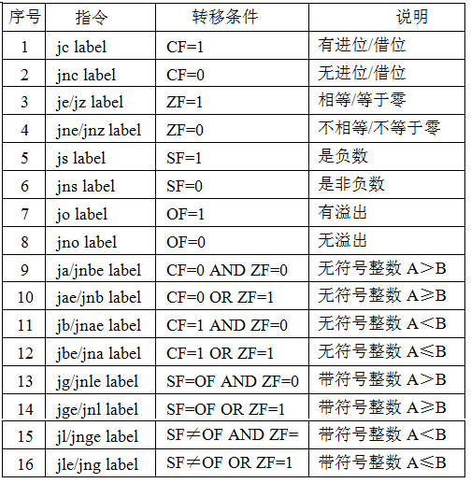
IA-32中的条件转移指令
分三类：
(1)根据单个标志的值转移
(2)按无符号整数比较转移
(3)按带符号整数比较转移
Notes:
IA-32不是MIPS哈，是intel的32位指令体系结构。
第一类：根据单个标志的值转移，1-8条；
第二类：按无符号整数比较转移，9-12条
第三类：按带符号整数比较转移，13-16条

Slide 27
指令设计风格 -- 按操作数位置指定风格来分
Accumulator: (earliest machines) 累加器型
特点：其中一个操作数（源操作数1）和目的操作数总在累加器中
1 address add A acc ← acc + mem[A]
1(+x) address add x A acc ← acc + mem[A + x]
Stack: (e.g. HP calculator, Java virtual machines) 堆栈型
特点：总是将栈顶两个操作数进行运算，指令无需指定操作数地址
0 address add tos ← tos + next
General Purpose Register: (e.g. IA-32, Motorola 68xxx) 通用寄存器型
特点：操作数可以是寄存器或存储器数据（即A、B和C可以是寄存器或存储单元）
2 address add A B EA(A) ← EA(A) + EA(B)
3 address add A B C EA(A) ← EA(B) + EA(C)
Load/Store: (e.g. SPARC, MIPS, PowerPC) 装入/存储型
特点：运算操作数只能是寄存器数据，只有load/store能访问存储器
3 address add Ra Rb Rc Ra ← Rb + Rc
load Ra Rb Ra ←mem[Rb]
store Ra Rb mem[Rb] ← Ra
Notes:
4.2.7指令系统设计风格
1.按操作数位置指定的风格划分：累加器型、堆栈型、通用寄存器型、存储器型
累加器：acc是隐含的累加器，指令中指定的是另一个操作数的寻址方式，单地址的情况 add A，是寄存器寻址； 多地址的情况：add x A，偏移寻址方式。
堆栈型：结果压栈
通用寄存器型：操作数可以是寄存器或存储器数据。X86采用两地址，如add AX,BX 将AX+BX->AX；而add $s1,$s1,$s2。
装入/存储型：只有访存指令能访问存储器，而运算指令只能针对寄存器数据。

Slide 28
指令风格比较
Comparison:
Bytes per instruction? Number of Instructions? Cycles per instruction?
°
Code sequence for C = A + B for four classes of instruction sets:
Stack
Accumulator
Register
Register
(register- memory)
(load - store)
Push A
Load A
Load R1,A
Load R1,A
Push B
Add B
Add R1,B
Load R2,B
Add
Store C
Store C, R1
Add R3,R1,R2
Pop C
Store C,R3
指令条数较少
复杂表达式时，累加器型风格指令条数变多，因为所有运算都要用累加器，使得程序中多出许多移入 / 移出累加器的指令！
想象一下“C=a*x+b*y+x*y”用累加器型风格实现的情况！
75年开始，寄存器型占主导地位，原因：
  寄存器速度快，使用大量通用寄存器可减少访存操作
  表达式编译时与顺序无关（相对于Stack）
( Java Virtual Machine 采用Stack型)
Notes:
比较：每条指令字节数、指令条数、每条指令周期数
对于c=a+b代码，编译成这四种风格的指令，如上表所示。
累加器型：load A,将A从存储器中装载到累加器；Add B，B与累加器内容相加，结果还是在累加器中；store C，将累加器内容放入到C存储器单元。
寄存器-存储器型：load R1,A，将A装载到R1寄存器；Add R1,B，此时B是B的存储单元地址，相加的和放在R1中；最后，将R1放入到C存储器单元；
累加器、堆栈型：每条指令短，但指令条数多；相应的总周期数也较多。受限于堆栈的存放顺序要求，以及累加器只有一个，这两种指令风格很不灵活。
75年开始，寄存器型占主导地位。

Slide 29
指令设计风格 – 按指令格式的复杂度来分
按指令格式的复杂度来分，有两种类型计算机：
  复杂指令集计算机CISC (Complex Instruction Set Computer)
  精简指令集计算机RISC (Reduce Instruction Set Computer)
早期CISC设计风格的主要特点
(1) 指令系统复杂
变长操作码 / 变长指令字 / 指令多 / 寻址方式多 / 指令格式多
(2) 指令周期长
绝大多数指令需要多个时钟周期才能完成
(3) 各种指令都能访问存储器
除了专门的存储器读写指令外，运算指令也能访问存储器
(4) 采用微程序控制
(5) 有专用寄存器
(6) 难以进行编译优化来生成高效目标代码
例如，VAX-11/780小型机
  16种寻址方式；9种数据格式；303条指令；
  一条指令包括1～2个字节的操作码和下续N个操作数说明符。一个说明符的长度达1 ～10个字节。
Notes:
指令设计风格还可按指令格式的复杂度来划分：CISC和RISC。
随着VLSI，系统的软件成本上升，系统硬件成本下降，采用复杂指令，使机器指令的功能接近高级语言语句的功能。
主要特点：
1.指令系统复杂：变长操作码、变长指令字、多种寻址方式、指令种类、格式多
2.指令周期长：多个时钟周期
3.各种指令都能访存
4.采用微程序控制
5.专用寄存器
6.难以编译优化

Slide 30
复杂指令集计算机CISC
CISC的缺陷
  日趋庞大的指令系统不但使计算机的研制周期变长，而且难以保证设计的正确性，难以调试和维护，并且因指令操作复杂而增加机器周期，从而降低了系统性能。
1975年IBM公司开始研究指令系统的合理性问题，John Cocks提出精简指令系统计算机 RISC ( Reduce Instruction Set Computer )。
对CISC进行测试，发现一个事实：
  在程序中各种指令出现的频率悬殊很大，最常使用的是一些简单指令，这些指令占程序的80%，但只占指令系统的20%。而且在微程序控制的计算机中，占指令总数20%的复杂指令占用了控制存储器容量的80%。
1982年美国加州伯克利大学的RISCⅠ，斯坦福大学的MIPS，IBM公司的IBM801相继宣告完成，这些机器被称为第一代RISC机。
Notes:
但是CISC指令系统有自己的缺陷：
指令系统复杂->CPU设计复杂，其实就是没有模块化设计，把大量复杂的功能都由硬件指令完成了。
指令操作复杂->周期长、性能低。
80：20规律：20%指令执行频度80%；而80%的指令执行频度只有20%。

Slide 31
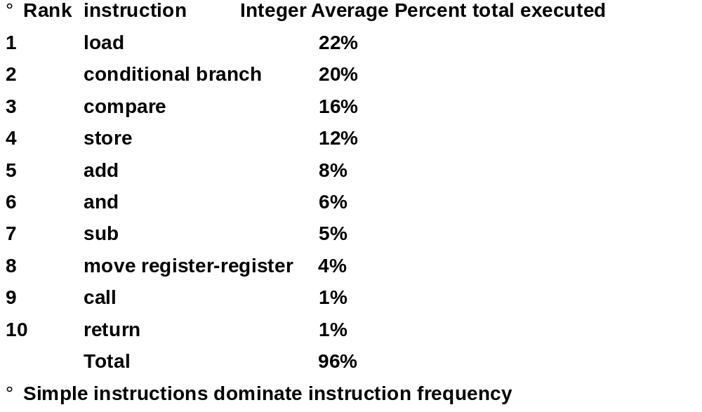
Top 10 80x86 Instructions
( 简单指令占主要部分，使用频率高！)
Notes:
可以看看80x86系统使用频度最高的前10种指令，已经占了总共的使用频度96%。
可以看出，这10类指令都是简单指令，所以为复杂指令系统而设计的复杂CPU其实大多数时候是没有必要的。
所以，就提出了RISC简单指令系统。

Slide 32
RISC设计风格的主要特点
(1) 简化的指令系统
指令少 / 寻址方式少 / 指令格式少 / 指令长度一致
(2) 以RR方式工作
除Load/Store指令可访问存储器外，其余指令都只访问寄存器。
(3) 指令周期短
以流水线方式工作， 因而除Load/Store指令外，其他简单指令都只需一个或一个不到的时钟周期就可完成。
(4) 采用大量通用寄存器，以减少访存次数
(5) 采用组合逻辑电路控制，不用或少用微程序控制
(6) 采用优化的编译系统，力求有效地支持高级语言程序
MIPS是典型的RISC处理器，82年以来新的指令集大多采用RISC体系结构
x86因为“兼容”的需要，保留了CISC的风格，同时也借鉴了RISC思想
Notes:
RISC指令系统的特点：
1.简化的指令系统：种类少、寻址方式少、格式少、定长
2.只有访存指令load/store能访问存储器，运算指令的操作数都是寄存器型。
3.指令周期短：除访存指令，其他指令只需要 <= 1个周期
4.使用大量的通用寄存器
5.采用组合逻辑电路，很少用微程序控制
6.优化的编译系统，所以并不意味着你自己写的汇编语言一定比高级语言（如C语言）性能更高。

Slide 33
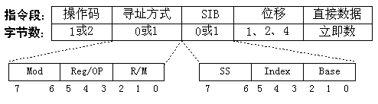
指令系统举例：Pentium指令格式
前缀：包括指令、段、操作数长度、地址长度四种类型
指令：含操作码、寻址方式、SIB、位移量和直接数据五部分。
变长指令字：1B~17B
变长操作码：4b / 5b / 6b / 7b / 8b /……
变长操作数：Byte / Word / DW / QW
变长寄存器：8位 / 16位 /32位
调用指令自动把返回地址压栈
专门的push/pop指令，自动修改栈指针
ALU指令在Flags中隐含生成条件码
ALU指令中的一个操作数可来自存储器
提供基址加比例索引寻址
问题: 是累加器型、通用寄存器型、ld/st型？是CISC型、RISC型？
Notes:
从1985年面世的80386到Pentium 4都是IA-32体系结构。
CISC风格，8个通用寄存器（长度可变，如AL,AX,EAX等）；6个段寄存器，1个标志寄存器。
变长指令1-17个字节：由 前缀+指令 两部分组成。前缀在指令操作码之前，并不是每条指令都有，有四种类型：
指令前缀（指定是否独占共享存储器或指定重复操作的类型）、段前缀（指定段寄存器）、操作数长度前缀（指定操作数长度）、地址长度前缀（指定地址长度）
指令：由 操作码（1-2字节）、寻址方式（0或1B）、SIB（0或1B）、位移量（1或2或4B）、直接数据（1或2或4B） 五部分组成。
操作码：指示操作类型，其中w字段指示是字节操作还是字操作，与机器模式（16 / 32位）一起确定寄存器位数（AL / AX / EAX）；
寻址方式： mod、r/m两个字段：指定了8种寄存器寻址和24种变址寻址；reg/op：指定寄存器号或三位扩展操作码。
SIB：由SS+Index+Base三部分组成：基址（Base指示）和变址（Index）都可是8个GRS中任一个。SS给出比例系数，变址寄存器中的内容要乘以这个系数。
通用寄存器型、CISC复杂指令系统

Slide 34
Pentium处理器的寻址方式
操作数的来源：
  立即数(立即寻址)：直接来自指令
  寄存器(寄存器寻址)：来自32位 / 16位 / 8位通用寄存器
  存储单元(其他寻址)：需进行地址转换
虚拟地址 => 线性地址LA ( => 内存地址)
分段 分页
  指令中的信息：
  (1) 段寄存器SR（隐含或显式给出）
(2) 8/16/32位偏移量A （显式给出）
(2) 基址寄存器B （明显给出，任意通用寄存器皆可）
(3) 变址寄存器I （明显给出，除ESP外的任意通用寄存器皆可。）
    有比例变址和非比例变址
    比例变址时要乘以比例因子S (1:8位 / 2:16位 / 4:32位 / 8:64位)
指令“ MOV EAX, ES: [EBP+ESI*8+100]”的含义是什么？
Notes:
操作数：立即数、寄存器、存储器
存储单元的地址：需进行地址转换
虚拟地址空间，分为大小不同的段bss\data\code段等，每一段再分页（大小相同），一个虚拟地址要通过段寄存器和页寄存器，转换成内存地址。
指令中，要根据这些不同的寻址方式，提供相应的信息：
（1）段寄存器（指令中的段前缀字段显示给出，或隐含缺省：能找到段表，其中存放了段的首地址、段长度界限、段存取界限等）
（2）偏移量（8、16、32位，由指令中的位移字段给出）
（3）基址寄存器（SIB的Base字段）
（4）变址寄存器（SIB的Index字段）：变址要乘以SS字段中的比例因子1、2、4、8，分别对应1个字节（8位）、2个字节（16位）、4B（32位），8B（64位）
ES是段寄存器，存放段地址，EBP是基址寄存器+ESI变址寄存器*比例因子（8位）+位移量100。

Slide 35
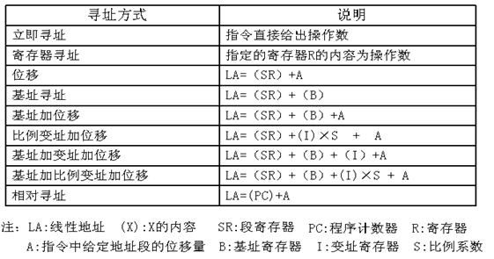
保护模式下的寻址方式
存储器操作数
跳转目标指令地址
SR段寄存器（间接）确定操作数所在段的段基址
有效地址给出操作数在所在段的偏移地址
寻址过程涉及到“分段虚拟管理方式”，将在第7章讨论
Notes:
保护模式：pentium处理器通常工作于保护模式，分段、分页虚拟地址模式。
从段寄存器中存放的段选择符得到段表项，段表中存放了段的首地址、段长度界限、段存取界限等，从基址变址寻址方式得到的是段内地址，可以判断是否地址越界、是否越权访问等，起到保护作用。
SR：段寄存器，存放段选择符（索引号+指示器+请求者特权级）

Slide 36


Pentium处理器的存储器寻址
段寄存器
基址寄存器
线性地址空间
SS
变址寄存器
段选择符
x
CS
比例因子1/2/4/8
基址
段表项(段描述符 )
段限
偏移量8/16/32位
+
有效地址
+
存取权限
线性地址
段限
基地址
需要时再对线性地址空间进行分页处理。
Notes:
分段模式下，段寄存器(有cs代码段、es、ds数据段、ss堆栈段等)存放段选择符，从段选择符中可以得到该段在段表中的表项。
段表项中存放了段的基地址、段的长度、存取权限。
线性地址 = 段基地址 + 有效地址；
有效地址 = 基址 + 变址*比例因子 + 位移量

Slide 37
第一讲小结
指令由“操作码”和“地址码”两部分组成。
操作类型
  传送 / 算术 / 逻辑 / 移位 / 字符串 / 转移控制 / 调用 / 中断 / 信号同步
操作数类型
  整数（带符号、无符号、十进制）、浮点数、位、位串
地址码的编码要考虑：
  操作数的个数
  寻址方式：立即 / 寄存器 / 寄间 / 直接 / 间接 / 相对 / 基址 / 变址 / 堆栈
操作码的编码要考虑：
  定长操作码 / 扩展操作码
条件码的生成
  四种基本标志：NF（SF） / VF（OF） / CF / ZF
指令设计风格：
  按操作数地址指定方式来分：
    累加器型 、堆栈型 、通用寄存器型、load/store型
  按指令格式的复杂度来分
    复杂指令集计算机CISC、精简指令集计算机RISC
典型指令系统举例
  Pentium / PowerPC / MMX
  以下通过MIPS指令系统，介绍如何在机器语言级表示程序

Slide 38
第二讲 程序的机器级表示
主要内容
MIPS指令格式
  R-类型 / I-类型 / J-类型
MIPS寄存器
  长度 / 个数 / 功能分配
MIPS操作数
  寄存器操作数 / 存储器操作数 / 立即数 / 文本 / 位
MIPS指令寻址方式
  立即数寻址 / 寄存器寻址 / 相对寻址 / 伪直接寻址 / 偏移寻址
MIPS指令类型
  算术 / 逻辑 / 数据传送 / 条件分支 / 无条件转移
MIPS汇编语言形式
  操作码的表示 / 寄存器的表示 / 存储器数据表示
机器语言的解码（反汇编）
高级语言、汇编语言、机器语言之间的转换
过程调用与堆栈
Notes:
不管用什么高级语言编写的源程序最终都必须翻译(汇编、解释或编译)成以指令形式表示的机器语言，才能在计算机上运行。本节简单介绍高级语言源程序转换为机器代码过程中涉及的一些基本问题。为方便起见，本节选择具体语言进行说明，高级语言和机器语言分别选用C语言和MIPS指令系统。其他情况下，其基本原理不变。

Slide 39
MIPS指令格式
所有指令都是32位宽，须按字地址对齐
字地址为4的倍数！
R-Type指令
有三种指令格式
  R-Type
    两个操作数和结果都在寄存器的运算指令。如：sub rd, rs, rt
  I-Type
    运算指令：一个寄存器、一个立即数。如：ori rt, rs, imm16
    LOAD和STORE指令。如：lw rt, imm16(rs)
    条件分支指令。如：beq rs, rt, imm16
  J-Type
    无条件跳转指令。如：j target
31
26
21
16
11
6
0
op
rs
rt
rd
shamt
func
6 bits
5 bits
5 bits
5 bits
5 bits
6 bits
I-Type指令
31
26
21
16
0
op
rs
rt
immediate
6 bits
5 bits
5 bits
16 bits
31
26
J-Type指令
0
op
target address
6 bits
26 bits
Notes:
定长指令：32位。MIPS-32体系架构字长为32。
MIPS的机器代码在内存中存放时，必须按字地址对齐，字地址为4的倍数，意味着二进制表示的地址最后2位为00。
三种类型指令：
R型：R型指令是所有操作数都是寄存器的运算指令；最高6位的操作码和最低6位一起决定操作类型。
I型：立即数指令，占指令的低16位。有三种类型。
J型：无条件跳转指令，除了高6位的操作码，后面的26位是目标地址，采用伪直接寻址（"PC高4位"拼接"26位target adress"拼接"00"）。

Slide 40
MIPS指令字段含义
R-Type指令
31
26
21
16
11
6
0
OP：操作码
rs：第一个源操
作数寄存器
rt：第二个源操
作数寄存器
rd：结果寄存器
shamt：移位指令
的位移量
func：R-Type指令的OP字段是特定的“000000”，具体操作由func字段给定。例如：func=“100000”时，表示“加法”运算。
immediate：立即数或load/store指令和分支指令的偏移地址
target address：无条件转移地址的低26位。将PC高4位拼上26位直接地址，最后添2个“0”就是32位目标地址。为何最后两位要添“0”？
op
rs
rt
rd
shamt
func
6 bits
5 bits
5 bits
5 bits
5 bits
6 bits
I-Type指令
31
26
21
16
0
op
rs
rt
immediate
6 bits
5 bits
5 bits
16 bits
31
26
J-Type指令
0
op
target address
6 bits
26 bits
操作码的不同编码定义不同的含义，操作码相同时，再由功能码定义不同的含义!
指令按字地址对齐，所以每条指令的地址都是4的倍数（最后两位为0）。
Notes:
shamt：移位指令如sll，srl中，指示移位的位数，其他时候为保留值0。
func：R型指令：最高6位操作码是000000，具体的操作类型是由最低6位func字段决定，如100000表示add，100001表示addu，100010表示sub，100011表示subu
immdediate：16位，在无符号操作指令中如addu，表示最大数是多少？2¹⁶-1 = 65535，如果要加一个大于65535的数怎么办？
target address：伪直接寻址，跳转的最终地址=“PC高4位”拼接“26位target adress”拼接“00”。因为每条指令的地址都是4的倍数。

Slide 41
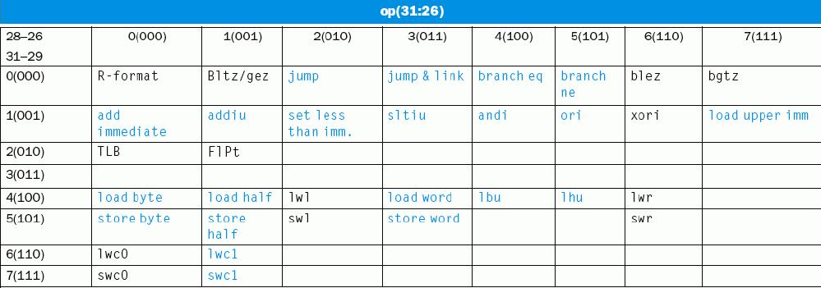
OP字段的含义（MIPS指令的操作码编码/解码表）
op=0:R型；op=2/3:J型；其余:I型
Back to Load/Store
BACK to Assemble
Notes:
行：26-28位（3位），按二进制和10进制表示取值
列：29-31位（3位），也按二进制和10进制表示取值
行列拼在一起，就是op操作码：如0行0列op=000000，是R型指令；0行1列op=000001，是bltz/bgez（小于0或大于等于0即分支，I型指令，rt字段5位为code，区分是大于0还是小于0等类型）；0行2列以及0行3列表示的是J型指令。
4、5、6、7行是装载指令，属于I型指令。

Slide 42
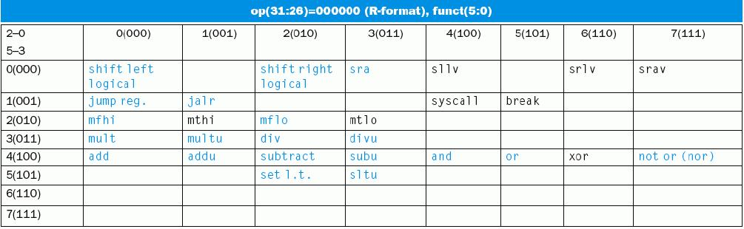
R-型指令的解码（op=0时，func字段的编码/解码表）
add指令的func字段为100000B（32）
div指令的func字段为多少？
011010B（26）！
BACK to Assemble
Notes:
这个表是当op=000000时，最低6位的func字段编解码表，同理：
行：2-0位（3位），按二进制和10进制表示取值
列：5-3位（3位），也按二进制和10进制表示取值
行列组合的值，对应不同的运算类型，如4行0列func=100000时，表示add指令。

Slide 43
MIPS Addressing Modes（寻址方式）
有专门的寻址方式字段（Mod）吗？
R-format:
OP=000000H
6
5
5
5
5
6
没有！由指令格式来确定，而指令格式由op来确定！
还记得如何确定的吗？
Register
op
rs
rt
rd
smt
func
I-format:
register
Immediate
op
rs
rt
immed
Byte / Half Word / Word
Base或index
基址或变址
op
rs
rt
immed
Memory
register
+
B/HW/W
PC-relative
相对寻址
op
rs
rt
immed
Memory
<<2
PC + 4
+
J-format:
OP=000010H or 000011H
Pseudodirect
伪直接寻址
addr.
Memory
op
为什么称伪直接？还记得如何得到最终地址的吗？
最终地址=PC_{31～28}||addr.||00 位数：4+26+2=32
Notes:
MIPS的寻址方式：
1.寄存器方式：操作数在寄存器中
2.立即数：操作数在指令中直接出现
3.基址或变址：基址寄存器或变址寄存器的内容与立即数表示的偏移量相加，得到实际的内存地址。如lw $s1,0($s2)
4.PC相对寻址：PC寄存器内容在取指后就已经+4指向下一条指令了，此时的立即数<<2，表示是相对指令条数的偏移量。
5.伪直接寻址：跳转的最终地址=“PC高4位”拼接“26位target adress”拼接“00”

Slide 44
Example：汇编形式与指令的对应
若从存储器取来一条指令为00AF8020H，则对应的汇编形式是什么？
指令的前6位为000000，根据指令解码表知，是一条R-Type指令，按照R-Type指令的格式
得到： rs=00101, rt=01111, rd=10000, shamt=00000, funct=100000
1. 根据R-Type指令解码表，知是 “add”操作（非移位操作)
2. rs、rt、rd的十进制值分别为5、15、16，从MIPS寄存器功能表知:
rs、rt、rd分别为：$a1、$t7、$s0
故对应的汇编形式为：
add $s0 ，$a1，$t7
32位指令代码：0000 0000 1010 1111 1000 0000 0010 0000
31
6 bits
26
5 bits
21
5 bits
16
5 bits
11
5 bits
6
6 bits
0
op
rs
rt
rd
shamt
func
000000 00101 01111 10000 00000 100000
这个过程称为“反汇编”，可用来破解他人的二进制代码（可执行程序）.
功能：$a1 + $t7 → $s0
Notes:
从存储器取出来的32位指令代码：00 AF 80 20H；转换成二进制：00000000 101011111 10000000 00100000
按照指令格式，前6位是操作码为000000，表示是R型指令，按照R型指令格式将每个字段进行对应。

Slide 45
Example：汇编形式与指令的对应
若MIPS Assembly Instruction: Add $t0,$s1,$s2
则对应的指令机器代码是什么？
？
汇编器
02 32 40 20
从助记符表中查到Add是R型指令，即：
何为助记符？
6
5
5
5
5
6
op
rs
rt
rd
shmt
func
汇编语言中的指令和寄存器等的名称。
问题：如何知道是R型指令？
Decimal representaton:
6
5
5
5
5
6
根据汇编指令中的操作码助记符查表能知道是什么格式！
0
17
18
8
0
32
R-Type
$s1
$s2
$t0
No shift
Add
Binary representaton:
6
5
5
5
5
6
0232 4020H
000000
10001
10010
01000
00000
100000
这个过程称为“汇编”，所有汇编源程序都必须汇编成二进制机器代码才能让机器直接执行！
Notes:
已知汇编语句：add $t0,$s1,$s2，怎么得到它的机器代码？
首先查助记符表，看add指令对应的操作码是什么，可以得知是最高6位000000，以及最低6位func字段为100000的R型指令
然后将R型指令的格式字段画出来，源操作数rs为$s1（寄存器号17），源操作数rt为$s2（寄存器号17），目的操作数为$t0（寄存器号8）
因为不是移位指令，所以shmt字段为全0.

Slide 46
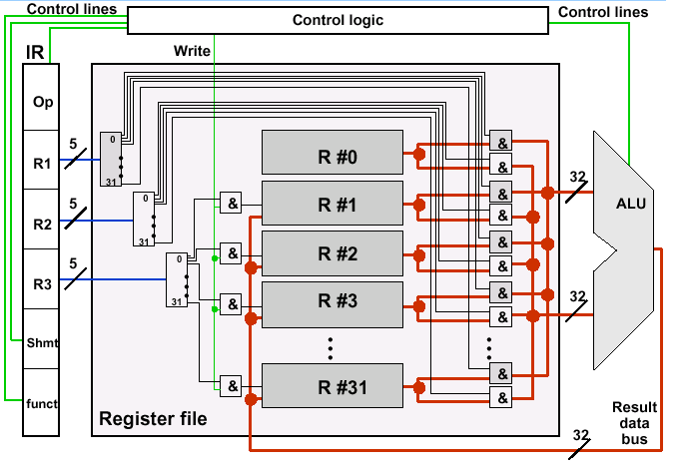
MIPS Circuits for R-Type Instructions
问题：你能给出R-型指令在上述通路中的大致执行过程吗？
Notes:
Phase1: Preparation (1：准备阶段)
Load instruction register(装入指令寄存器)
Forward to the control logic(相应字段送控制逻辑)：op field (OP字段)；funct field (funct字段)；shmt field (shmt字段)
Forward to the register file: (相应字段送寄存器)：First operand register number (第一操作数寄存器)；Second operand register number (第二操作数寄存器)；Target register number for the result (存放结果的目标寄存器)
Phase2: Execution(2：执行阶段)
Register numbers are forwarded to the selectors(寄存器号被送选择器):共64个与门，32个控制ALU的一个输入端，另外32个控制ALU的另一个输入端。每个与门与对应的寄存器号译码器的一根线相连接。当指定的寄存器号被译码器翻译时，输出1，打开与门，使对应寄存器的内容输入到ALU中。
Corresponding selector outputs are activated(对应选择器输出被激活)，R3的选择器只有31个输出选择线
Outputs of the two chosen registers are switched to the data buses via AND gates(被选寄存器的输出送到数据总线)
Control logic provides(控制逻辑提供)：
Correct code for the ALU to perform an operation (ALU操作码)
Write signal(写信号)
Result is written back into the register file(结果被写回目标寄存器)

Slide 47
MIPS R-type指令实现电路的执行过程
Phase1: Preparation (1：准备阶段)
装入指令寄存器（IR-Instruction Register）
以下相应字段送控制逻辑
  op field (OP字段)
  func field (func字段)
  shmt field (shmt字段)
以下相应字段送寄存器堆
  第一操作数寄存器编号
  第二操作数寄存器编号
  存放结果的目标寄存器编号
这个过程描述仅是示意性的，实际上整个过程需要时钟信号的控制，并有其他部件参与。将在下一章详细介绍。
Phase2: Execution(2：执行阶段)
寄存器号被送选择器
对应选择器输出被激活
被选寄存器的输出送到数据线
控制逻辑提供：
  ALU操作码
  写信号 等
结果被写回目标寄存器

Slide 48
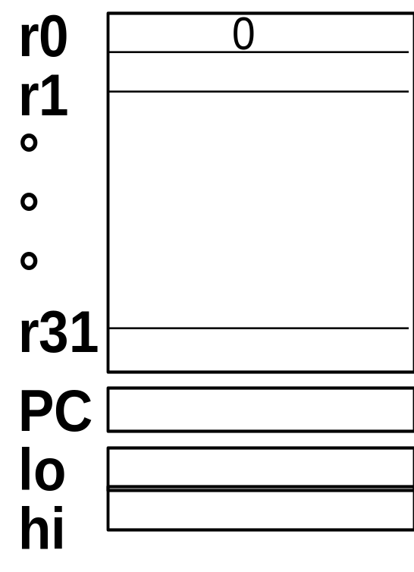
MIPS指令中寄存器数据和存储器数据的指定
寄存器数据指定：
  31 x 32-bit GPRs （$0 = 0）
  寄存器编号占5 bit
  32 x 32-bit FP regs （f0 ～ f31, paired DP）
  HI, LO, PC: 专用特殊寄存器（无需编号）
  寄存器功能和2种汇编表示方式
存储器数据指定
  32- bit machine --> 可访问空间: 2³²bytes
  Big Endian(大端方式)
  只能通过Load/Store指令访问存储器数据
  数据地址通过一个32位寄存器内容加16位偏移量得到
  16位偏移量是带符号整数，故应符号扩展
  数据要求按边界对齐（地址是4的倍数）
SKIP
Notes:
MIPS中的操作数可能来自寄存器也可能来自存储器，MIPS在数据指定时的规则如下：
1. 寄存器32位；31个通用寄存器，因为R0是0寄存器（好处：add R2, R1, R0 == mv R2, R1，无需MOV指令了；与slt,beq,bne一起使用）
32个32位浮点数寄存器，每两个被用于表示一个64位的双精度浮点数寄存器
专用特殊寄存器，用于特定指令，如HI,LO用于乘除法指令；PC寄存器用于指令指针
寄存器名称、编号和功能表见下页PPT（书125页），可用$a0或$4两种汇编表示方式。
2. 存储器数据指定：
按字节编址，32位地址线；
存储器单元只能通过load/store指令访问，寻址方式是基址寻址方式 lw $s1,0($s2)
数据存放要按边界对齐，一个字4字节（32位），地址是4的倍数。

Slide 49

MIPS寄存器的功能定义和两种汇编表示
Name | number | Usage | Reserved on call?
zero | 0 | constant value =0(恒为0) | n.a.
at | 1 | reserved for assembler(为汇编程序保留) | n.a.
v0 ～ v1 | 2 ～ 3 | values for results(过程调用返回值) | no
a0 ～ a3 | 4 ～ 7 | Arguments(过程调用参数) | yes
t0 ～ t7 | 8 ～ 15 | Temporaries(临时变量) | no
s0 ～ s7 | 16 ～ 23 | Saved(保存) | yes
t8 ～ t9 | 24 ～ 25 | more temporaries(其他临时变量) | no
k0 ～ k1 | 26 ～ 27 | reserved for kernel(为OS保留) | n.a.
gp | 28 | global pointer(全局指针) | yes
sp | 29 | stack pointer (栈指针) | yes
fp | 30 | frame pointer (帧指针) | yes
ra | 31 | return address (过程调用返回地址) | yes
Registers are referenced either by number—$0, … $31, or by name —$t0, $s1… $ra.
zero
at
v0-v1
a0 - a3
t0 - t7
s0 - s7
t8 - t9
k0 - k1
gp
sp
fp
ra
0
1
2 - 3
4 - 7
8 --- 15
16 --- 23
24 - 25
26 - 27
28
29
30
31
BACK to Assemble
BACK to Procedure
BACK to last
Notes:
寄存器号1、26、27为系统保留；n.a. not allowed，不允许。Reserved on call？调用的时候是否被保存。
SP寄存器：栈指针始终指向栈顶，压栈弹栈操作后自动调整。从下向上地址增长的栈，压栈后SP+1,弹栈-1。
$t0或$8两种汇编形式
对于没有调用的简单程序，$1--$31可自由使用。gp：一个全局指针，指向运行时决定的静态数据(static data)区域。
有一个调用者以及被调用函数时，使用寄存器要小心，有些寄存器是存放返回地址和参数值的（见图），需要保留，不能使用。

Slide 50
MIPS arithmetic and logic instructions
需要判溢出，溢出时发生“异常”
Instruction Example Meaning Comments
add add $1,$2,$3 $1 = $2 + $3 3 operands; exception possible
subtract sub $1,$2,$3 $1 = $2 – $3 3 operands; exception possible
add immediate addi $1,$2,100 $1 = $2 + 100 + constant; exception possible
multiply mult $2,$3 Hi, Lo = $2×$3 64-bit signed product
divide div $2,$3 Lo = $2 ÷ $3, Lo = quotient, Hi = remainder
Hi = $2 mod $3
Move from Hi mfhi $1 $1=Hi get a copy of Hi
Move from Lo mflo $1 $1=lo
Instruction Example Meaning Comment
and and $1,$2,$3 $1 = $2 & $3 Logical AND
or or $1,$2,$3 $1 = $2 | $3 Logical OR
xor xor $1,$2,$3 $1 = $2 ⊕ $3 Logical XOR
nor nor $1,$2,$3 $1 = ~($2 |$3) Logical NOR
这里没有全部列出，还有其他指令，如addu（不带溢出处理）， addui 等
问题：x86没有分add还是addu，会不会有问题？
不会。x86只产生各种标志，由软件根据标志信息来判断是否溢出。而MIPS是由硬件直接判溢出否。
Notes:
MIPS算术和逻辑运算指令：
Hi+Lo被用来存放乘除法的结果
只有add指令有立即数形式
逻辑指令是按位操作的

Slide 51
Example：算术运算
E.g. f= (g+h) - (i+j),
assuming f, g, h, i, j be assigned to $1, $2, $3, $4, $5
寄存器资源由编译器分配！
简单变量尽量被分配在寄存器中，为什么？
程序中的常数如何处理呢？
add $7, $2, $3
add $8, $4, $5
sub $1, $7, $8
addi $7, $2, 100
addi $8, $4, 50
sub $1, $7, $8
E.g. f= (g+100) - (i+50)
addi $7, $2, 65000
addi $8, $4, 50
sub $1, $7, $8
问题：以下程序如何处理呢？
E.g. f= (g+65000) - (i+50)
16位立即数：-32768~32767
指令设计时必须考虑这种情况！MIPS有一条专门的处理指令！
Notes:
简单变量尽量分配在寄存器中，可减少访存时间，加快运行性能。
复杂变量，如数组、结构等，只能放在存储器中。
程序中较小的常数通常直接编译成相应的指令。
较大的数被存入存储器中，再装载到寄存器中进行运算。
专门的处理指令：load/store

Slide 52
MIPS data transfer instructions
Instruction Comment Meaning
SW $3, 500($4) Store word $3 →($4+ 500)
SH $3, 502($2) Store half Low Half of $3 →($2+ 502)
SB $2, 41($3) Store byte LQ of $2 →($3+ 41)
LW $1, -30($2) Load word ($2 -30) → $1
LH $1, 40($3) Load half ($3+40) → LH of $1
LB $1, 40($3) Load byte ($3+40) → LQ of $1
问题：为什么指令必须支持不同长度的操作数？
因为高级语言中的数据类型有char，short，int，long,……等，故需要存取不同长度的操作数；
指令中操作数长度由什么决定？
操作数长度的不同由不同的操作码指定。
SKIP
Notes:
存取字、半字、字节的指令。
注意：装载的时候对于半字和字节，要进行带符号扩展；ulh，ulb进行0扩展。
数据在存储器中存放的时候是按边界对齐的。
LQ = low quarter of
操作码的定义见下页。

Slide 53
OP字段的含义（MIPS指令的操作码编码/解码表）
Back to Load/Store
BACK to Assemble

Slide 54
Example (Base register)
Assume A is an array of 100 words, and compiler has
associated the variables g and h with the register $1 and $2.
Assume the base address of the array is in $3. Translate
g = h + A[8]
有没有问题？
有！因为各数组元素是字，并按字节编址，故各占4个单元。
lw $4, 8($3) ;$4 <-- A[8]
add $1, $2, $4
offset or displacement
（偏移量）
lw $4, 32($3)
add $1, $2, $4
A[12] = h+A[8]
sw $1, 48($3)
base register
（基址寄存器）
问题：如果在一个循环体内执行：g = h + A[i] ，则能否用基址寻址方式？
不行，因为循环体内指令不能变，故首地址A不变，只能把下标 i 放在变址寄存器中，每循环一次下标加1，所以，不能用基址方式而应该用变址方式。
Notes:
Base register was once called as index register. See p115 for why.
基址寄存器例子：
A是一个100个字的数组，编译器为变量g和h分配寄存器$1和$2，假定数组基址在$3中。
取数组元素A[8]的汇编指令：lw $4,8($3)；这句是错误的。因为每个数组元素占4个字节。
修改为：lw $4,32($3)，$3就是基址寄存器，存放数组首地址。
上面的例子中，数字下标是确定的，所以使用基址寻址方式，但问题中的数据下标是i，在改变，只能使用变址寻址方式。
数组下标在循环中改变如加1，就不能使用单纯的基址方式，要采用变址方式，见下页。

Slide 55
Example (Index Register)
Assume A is an array of 100 words, and compiler has
associated the variables g and i with the register $1, $5.
Assume the base address of the array is in $3. Translate
g = g + A[i]
Index Register
（变址寄存器）
addi $6, $0, 4 ; $6 = 4
mult $5, $6 ; Hi,Lo = i*4
mflo $7 ; $7 = i*4, assuming i is small
add $4, $3, $7 ; $4 <-- address of A[i]（即A+i*4）
lw $4, 0($4)
add $1, $1, $4
addi $5, $5, 1
为什么i必须乘4 ? 怎样加快乘4运算？
每个数组元素为字！用加法或移位！
变址寻址适合数组元素的循环访问！
问题：若循环执行 g=g+A[i]，怎样使循环体内指令条数减少并缩短时间？
用$5做变址器，初值为0，每次$5加4 或 左移2位，而不用乘法指令
若增设专门的“变址自增（即自动变址）”指令，则可使循环更短
Notes:
变址寄存器例子：
A是一个100个字的数组，编译器为变量g和i分配寄存器$1和$5，假定数组基址还是在$3中。
i表示数组下标，为i分配的$5担当了变址寄存器。
addi $6,$0,4 将$6赋值为4
mult $5,$6 $5*$6即i*4，高位积在Hi中，低位积在Lo中，$5是数组下标i，所以是变址寄存器。
mflo $7 将低位积存入$7寄存器中，假定i比较小，没有占用到Hi
Add $4,$3,$7 $3是数组基址，$7表示的是数组偏移量，相加得到$4：当前数组下标i对应的真正内存地址
lw $4,0($4) 从对应的内存中取出数组元素，必须采取基址寻址方式，所以用0($4)来表示地址。
add $1,$1,$4 完成g+A[i]
Addi $5,$5,1 对数组下标增加1，进入下一次循环
在循环体内减少指令的方法：变址寄存器$5每次加4，或左移2位；采用变址自增指令，但MIPS没有

Slide 56
MIPS的call/return/ jump/branch和compare指令
Instruction Example Meaning
jump register jr $31 go to $31
For switch, procedure return （对应过程返回）
jump and link jal 10000 $31 = PC + 4; go to 10000
For procedure call（对应过程或函数调用）
jump j 10000 go to 10000
Jump to target address
set on less than slt $1,$2,$3 if ($2 < $3) $1=1; else $1=0
set less than imm. slti $1,$2,100 if ($2 < 100) $1=1; else $1=0
branch on equal beq $1,$2,25 if ($1 == $2) go to PC+4+25*4
branch on not eq. bne $1,$2,25 if ($1!= $2) go to PC+4+25*4
call / return
按补码比较大小
问题：机器指令中立即数是多少？
100=0064H
汇编指令中给出的是相对单元数！
问题：机器指令中立即数是多少？
25=0019H
分支指令的机器代码中给出的是相对于当前指令的指令条数！
000100
00001
00010
0000 0000 0001 1001
BACK to Procedure
Notes:
MIPS中的call/return/jump/branch指令都涉及到指令的跳转，compare指令用于比较，会产生标志位设置；
jr是返回指令，返回地址在$31寄存器中，就是特定寄存器ra
jal是过程调用指令，如jal main，后面是函数名的标号，即函数所在的地址。采用的伪直接寻址，PC的高4位拼接target address<<4。
无条件跳转指令j，也采用的伪直接寻址
slt 小于则置1，按补码比较大小，
beq 相等就跳转，跳转的实际地址为pc+4 + 25*4，按指令条数跳转
000100 beq的操作码；0000 0000 0001 1001 = 0019H，偏移量25。

Slide 57
Example：if-then-else语句和“==”判断
if (i = = j)
f = g+h ;
else
f = g-h ;
Assuming variables i, j, f, g, h, ~ $1, $2, $3, $4, $5
bne $1, $2, else ; i!=j, jump to else
add $3, $4, $5
j exit ; jump to exit
else: sub $3, $4, $5
exit:
Notes:
If then else语句，以及判断相等与否的逻辑表达式，在MIPS汇编语言中是怎么表示的？
bne 不相等就跳转，else标号指示else分支所在地址

Slide 58
Example：“less than”判断
if (a < b) f = g+h ; else f = g-h ;
Assuming variables a, b, f, g, h, ~ $1, $2, $3, $4, $5
slt $6, $1, $2 ; if a<b, $6=1, else $6=0
beq $6, $zero, else ; $6=0, jump to else
add $3, $4, $5
j exit ; jump to exit
else: sub $3, $4, $5
exit:
Notes:
与上页相似，也是if-else语句，但做“小于”判断。
bne $6,$zero,else; 不等于0，跳转到else，$6在上一步什么情况下被设置成1呢？$1<$2的时候，即a<b的时候，此时应该执行if之后的add语句，而不是else分支

Slide 59
Example：Loop循环
Loop: g = g +A[i];
i = i+ j;
if (i != h) go to Loop:
Assuming variables g, h, i, j ~ $1, $2, $3, $4 and base address
of array is in $5
数组元素为int类型，sizeof(int)=4
Loop: add $7, $3, $3 ; i*2
add $7, $7, $7 ; i*4
add $7, $7, $5
lw $6, 0($7) ; $6=A[i]
add $1, $1, $6 ; g= g+A[i]
add $3, $3, $4
bne $3, $2, Loop
加法比乘法快！
也可用移位来实现乘法！
$3中是i，$7中是i*4
编译器和汇编语言程序员不必计算分支指令的地址，而只要用标号即可！汇编器完成地址计算
Notes:
再看一个loop循环编译成MIPS指令的例子。
i —— $3
add $7,$3,$3;将i+i放入$7中；
add $7,$7,$7;再做一次i+i，实际上相当于$7中存放的是i+4；数组下标指向下一个数组元素
add $7,$7,$5;数组基址A在$5中，基址与下标相加得到当前数组元素所在的真实内存地址
lw $6,0($7); 将数组元素取出放到$6中
add $1,$1,$6; $1是g，该指令完成g+A[i]
add $3,$3,$4; $3是i，$4是j，即i=i+j
bne $3,$2,Loop; i!=h，循环

Slide 60
Example：过程调用
i是全局静态区变量
int i;
void set_array(int num)
{
int array[10];
for (i = 0; i < 10; i ++) {
arrar[i] = compare (num, i);
}
}
int compare (int a, int b)
{
if ( sub (a, b) >= 0)
return 1;
else
return 0;
}
int sub (int a, int b)
{
return a-b;
}
array数组是局部变量
set_array是调用过程
compare是被调用过程
compare是调用过程
sub是被调用过程
问题：过程调用对应的机器代码如何表示？
如何从调用程序把参数传递到被调用程序？
如何从调用程序执行转移到被调用程序执行？
如何从被调用程序返回到调用程序执行？并把返回结果传递给调用程序？
如何保证调用程序中寄存器内容不被破坏？
Notes:
i是全局变量；array是局部变量
set_array中调用了compare过程；compare中调用了sub函数。

Slide 61
过程调用和栈
set_array
{
compare (num, i);
}
过程调用的执行步骤（假定过程P调用过程Q）：
  将参数放到Q能访问到的地方
  将P中的返回地址存到特定的地方，将控制转移到过程Q
  为Q的局部变量分配空间（局部变量临时保存在栈中）
  执行过程Q
  将Q执行的返回结果放到P能访问到的地方
  取出返回地址，将控制转移到P，即返回到P中执行
MIPS中用于过程调用的指令（见MIPS过程调用指令）
MIPS规定少量过程调用信息用寄存器传递（见MIPS寄存器功能定义）
如果过程中用到的参数超过4个，返回值超过2个，怎么办？
  更多的参数和返回值要保存到存储器的特殊区域中
  这个特殊区域为：栈(Stack)
在调用过程P中完成
在被调用过程Q中完成
一般用“栈”来传递参数、保存返回地址，并用来临时存放过程中的局部变量等。为什么？
便于嵌套或递归调用！
Notes:
过程调用执行步骤：
1.P将参数压栈
2.P将返回地址压栈，转移
3.为Q的局部变量分配空间
4.执行Q
5.Q执行结果放入寄存器中或压栈
6.返回P
栈的特性是什么：先进后出

Slide 62
栈(Stack)的概念
栈的基本概念
  是一个“先进后出”队列
  需一个栈指针指向栈顶元素
  每个元素长度一致
  用“入栈”（push）和“出栈”（pop）操作访问栈元素
MIPS中栈的实现
  用栈指针寄存器$sp来指示栈顶元素
  每个元素的长度为32位，即：一个字(4个字节)
  “入栈” 和“出栈” 操作用 sw / lw 指令来实现，需用add / sub指令调整$sp的值，不能像x86那样自动进行栈指针的调整
  （有些处理器有专门的push/pop指令，能自动调整栈指针。如x86）
  栈生长方向
  从高→低地址“增长”，而取数/存数的方向是低→高地址（大端方式）
    每入栈1字，$sp- 4→$sp ; 每出栈1字，$sp+4 →$sp
例：若将返回地址$ra和参数$a0
保存到栈，则指令序列为：
sub $sp, $sp, 8
sw $ra, 4($sp)
sw $a0, 0($sp)
高地址
$sp
栈增长的方向
$ra
$a0
低地址
Notes:
1.栈的基本概念：
先进后出、栈指针SP、栈元素长度一致、入栈出栈操作
2.栈的实现：
栈指针寄存器SP；每个栈元素长度32位；没有专门的入栈出栈指令；要用sw/lw和add/sub配合完成；栈增长：从高地址到低地址，入栈的时候SP-4，出栈的时候SP+4；且为大端方式存放（即高位在低地址）
例子：入栈前要先移动SP指针，sub $sp,$sp,8；因为要存入两个值：$ra,$a0；再用sw指令将ra,a0的值存入栈中。

Slide 63
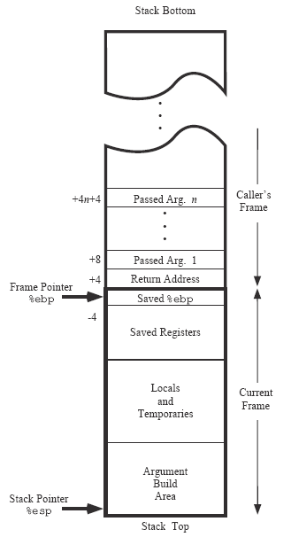
栈帧的概念
各过程有自己的栈区，称为栈帧（Stack frame），即过程的帧（procedure frame）
栈由若干栈帧组成
用专门的帧指针寄存器指定起始位置
当前栈帧范围在帧指针和栈指针之间
过程函数执行时，栈指针可移动，帧指针不变。所以过程内对栈信息的访问可通过帧指针进行
复杂局部变量一定分配在栈帧中
假定P调用Q
P帧中Q所用的参数
在P帧中存放的从Q返回后的地址
P frame
帧指针
需保存的寄存器
Q frame
Q所用的局部和临时变量
Q传给其他过程的参数
X86栈帧如右图所示
栈指针
Notes:
栈帧：每个过程（函数）在被调用运行，到执行完返回，这期间：进入该过程保存的现场、该过程的局部变量占用的堆栈空间，称为栈帧。
栈由若干栈帧组成
专门的栈帧起始位置的寄存器：帧指针fp
fp与sp之间即为栈帧范围
函数执行过程中，sp栈指针改变但fp不变，可以通过fp+偏移量的形式访问当前过程的栈信息。
复杂局部变量，如数组、结构等，一定分配在栈帧中。注：局部变量不能分配大的数组。
图的解释：栈顶由sp指针指示、P帧中保存调用参数、返回地址，转向Q执行进入新的栈帧，此时保存原来的P帧的帧指针ebp，并给新的帧指针赋为当前值。
接着，就保存上一个过程使用的寄存器值，当前这个过程的局部变量等，以及再调用其他过程的参数。

Slide 64
MIPS中的过程调用（假定P调用Q）
程序可访问的寄存器组是所有过程共享的资源，给定时刻只能被一个过程使用，因此过程中使用的寄存器的值不能被另一个过程覆盖！
MIPS的寄存器使用约定：
  保存寄存器$s0 ~$s7 的值在从被调用过程返回后还要被用，被调用者需要保留
  临时寄存器$t0 ~$t9的值在从被调用过程返回后不需要被用（需要的话，由调用者保存） ，被调用者可以随意使用
  参数寄存器$a0~$a3在从被调用过程返回后不需要被用（需要的话，由调用者保存在栈帧或其他寄存器中），被调用者可以随意使用
  帧指针寄存器$fp用栈指针寄存器$sp- 4来初始化
需在被调用过程Q中入栈保存的寄存器（称为被调用者保存）
  返回地址$ra (如果Q又调用R，则$ra内容会被破坏，故需保存)
  保存寄存器$s0 ~$s7 (Q返后P可能还会用到，Q中用的话就被破坏，故需保存)
  除了上述寄存器以外，所有局部数组和结构等复杂类型变量也要入栈保存
  如果局部变量和临时变量发生寄存器溢出（寄存器不够分配），则也要入栈
Notes:
举例说明：寄存器$s1在P函数中使用了，此时调用了Q，进入Q中也要使用$s1，就会破坏原来$s1的值。
MIPS寄存器使用约定：
1.在栈中保存$S0-$S7
2.临时寄存器$t0-$t9不保存。
3.参数寄存器$a0-$a3从被调用过程返回后不再使用
4.初始：$fp=$sp-4，此时栈帧仅保存了上一个过程fp的值，之后sp会因调用过程中的压栈操作改变。
被调用过程Q中入栈保存的寄存器：
1.返回地址$ra
2.$s0-$s7是由被调用者保存的
3.复杂变量
4.寄存器不够分配的其他变量

Slide 65
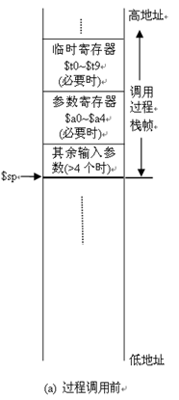
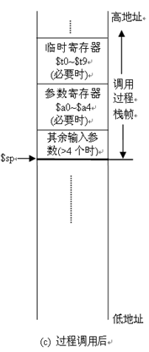
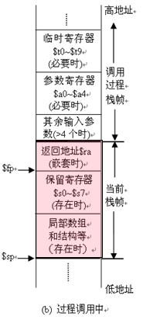
过程调用时MIPS中的栈和栈帧的变化
Notes:
过程调用前，展示的是调用过程的栈帧，临时寄存器、参数等要由调用者入栈
过程调用中，返回地址、保留寄存器、局部复杂变量等由被调用者入栈，形成当前栈帧
过程调用后，某些保存的寄存器通过弹栈恢复原有者，局部变量直接丢掉，恢复调用者之前的栈状态。

Slide 66
Example in C: swap
假定swap作为一个过程被调用，temp对应$t0, 变量v 和 k分别对应$s0和$s1
写出对应的MIPS汇编代码。
问题：上述假设有何问题？
参数v和k应该在$a0和$a1
swap(int v[ ], int k)
{
int temp;
temp = v[k];
v[k] = v[k+1];
v[k+1] = temp;
}
sll $s2, $a1, 2 ; mulitply k by 4
addu $s2 $s2, $a0 ; address of v[k]
lw $t0, 0($s2) ; load v[k]
lw $s3, 4($s2) ; load v[k+1]
sw $s3, 0($s2) ; store v[k+1] into v[k]
sw $t0, 4($s2) ; store old v[k] into v[k+1]
调用程序
在调用过程中用指令“jal swap” 进行swap调用
sub $s2,$s3,$s1
jal swap
add $s3,$s2,$t0
swap程序
jal --- jump and link (跳转并链接)
$31 = PC+4 ; $31=$ra
goto swap
问题1：若swap中不保存$s2，则会发生什么情况？
caller中$s2的值被破坏！须在swap中保存$s2
问题2：若swap中不保存$t0，则会发生什么情况？
$t0约定由caller保存，故无须在swap栈帧中保存$t0
问题3：程序的执行轨迹是什么？
jr $ra
Notes:
sll: shift left logical.
So far, we have 3 ways to do k*4: 1) 1 multiplication; 2) 2 additions; 3) shift left.
函数swap，进行一个数组相邻两个元素的交换。因为v和k是作为swap函数的参数，因此汇编时分配的是$a0和$a1两个寄存器。
解读swap主体函数的汇编代码：
前三条指令取出v[k]：$a0是v，表示数组基址；$s2初始是下标k*4，然后加数组基址得到v[k]实际内存地址。
第四条取出v[k+1]。
5、6条指令交换存储，完成交换。
jal swap：设置返回地址$31=pc+4，然后跳转到swap的地址。

Slide 67
swap: MIPS中的一个过程示例
swap:
addi $sp,$sp, –12 ; 栈增长3个
sw $31, 8($sp) ; 返回地址入栈
sw $s2, 4($sp) ; 保留寄存器$s2入栈
sw $s3, 0($sp) ; 保留寄存器$s3入栈
....
lw $s3, 0($sp) ; 恢复$s3
lw $s2, 4($sp) ; 恢复$s2
lw $31, 8($sp) ; 恢复$31（$ra）
addi $sp,$sp, 12 ; 退栈
jr $31 ; 从swap返回到调用过程
高地址
$sp
$ra
栈增长的方向
$s2
$s3
sll $s2, $a1, 2 ; mulitply k by 4
addu $s2, $s2, $a0 ; address of v[k]
lw $t0, 0($s2) ; load v[k]
lw $s3, 4($s2) ; load v[k+1]
sw $s3, 0($s2) ; store v[k+1] into v[k]
sw $t0, 4($s2) ; store old v[k] into v[k+1]
如果过程体中又调用了其他函数，则 $ ra是否需保存？
问题：是否一定要将返回地址（$31）保存到栈中？
如果swap是叶子过程，则无需保存返回地址到栈中，为什么？
如果将所有内部寄存器都用临时寄存器 (如$t1等)，则叶子过程swap的栈帧为空，且上述黑色指令都可去掉
$ra的内容不会被破坏！
Notes:
因此，在swap主体汇编指令的前后就需要这些保存和恢复返回地址、相关寄存器值的MIPS指令，如示例。
第一条指令将栈顶指针-12，实际是为保存3个栈元素作准备：返回地址、$s2、$s3。
执行完swap主体指令后，要弹栈做相应寄存器的恢复，最后还要修改栈顶指针。
所谓叶子过程，指该过程不会再去调用其他过程，因此$ra（即$31）寄存器不会被使用、破坏，无需保存在栈中。

Slide 68
Example：过程调用
int i;
void set_array(int num)
{
int array[10];
for (i = 0; i < 10; i ++) {
arrar[i] = compare (num, i);
}
}
int compare (int a, int b)
{
if ( sub (a, b) >= 0)
return 1;
else
return 0;
}
int sub (int a, int b)
{
return a-b;
}
i是全局变量
array数组是局部变量
set_array是调用过程
compare是被调用过程
compare是调用过程
sub是被调用过程
问题1：编译器如何为全局变量和局部变量
分配空间？
问题2：set_array执行结果是什么？为什么？
Notes:
回到我们之前的过程调用示例：
1.编译器如何为全局变量i、局部变量变量如array分配空间？
2.set_array的执行结果是什么？

Slide 69
过程调用时的变量分配
全局变量一般分配到寄存器或R/W存储区。
该例中只有一个简单变量i，假定分配给$s0。无需保存和恢复！
为减少指令条数，并减少访问内存次数，在每个过程的过程体中总是先使用临时寄存器$t0~$t9（Why？）；临时寄存器不够或者某个值在调用过程返回后还需要用，就使用保存寄存器$s0~$s7 （Why？） 。
过程set_array的入口参数为num，没有返回参数，有一个局部数组，被调用过程为compare，因此，其栈帧中除了保留所用的保存寄存器外，必须保留返回地址（Why？）（是否保存$fp要看具体情况，如果确保后面都不用到$fp，则可以不保存，但为了保证$fp的值不被后面的过程覆盖，通常情况下应该保存$fp的值），并给局部数组预留4×10=40个字节的空间。
从过程体来看，从compare返回后还需要用到数组基地址，故将其分配给$s1。因此要用到的保存寄存器有两个：$s0和$s1，但只需将$s1保存在栈帧中（Why？），另外加上返回地址$ra、帧指针$fp、局部数组，其栈帧空间最少为3×4+40=52B。
Notes:
见书136页。
1.全局变量分配到需保存的寄存器，或可读写的存储区。（一般是存储区）
2.先使用临时寄存器$t0-$t9，因为这些寄存器不需要保存，可以减少调用过程用于保存$s0-$s7的指令条数；但是如果确实需要后面还要使用，就要用保存寄存器$s0-$s7，因为保存寄存器才会首先被保存。
3.void set_array(int num)，参数num，没有返回参数。有一个局部数组int array[10];，并调用comapre过程。栈帧中除了保留保存寄存器外，还要保留返回地址。因为set_array调用comapre，返回地址就改变了，如果不保存，别的过程调用set_array将不能正确返回。
4.set_array中从compare返回后的值要赋值给数组array的元素，因此调用comapre以后也还要用到数组array的基地址，将其分配给$s1。只需保存$s1，因为$s0在所有过程中都可使用，即使改变也是有意要改变。

Slide 70
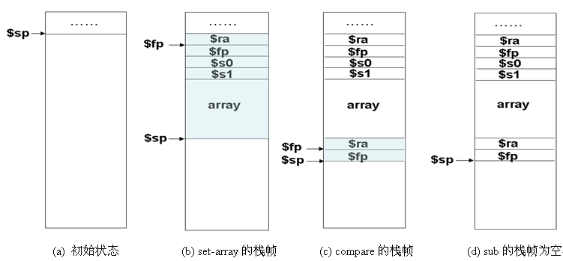
过程调用举例：栈指针、帧指针和栈帧中信息的变化
$s0是全局变量，在整个程序中有效！
过程set-array没有多于4个额外入口参数，无需保留临时寄存器，故栈帧占52字节。
过程compare入口参数为a和b，仅一个返回参数，没有局部变量，被调用过程为sub。过程体中没用到保存寄存器，所以，其栈帧中只需保留返回地址$ra和$fp的值。
过程sub是叶子过程，其栈帧为空。
Notes:
书138页图4.15

Slide 71
本讲小结
MIPS指令格式
  R-类型 / I-类型 / J-类型
MIPS寄存器
  长度 / 个数 / 功能分配
MIPS操作数
  寄存器操作数 / 存储器操作数 / 立即数 / 文本
MIPS指令寻址方式
  立即数寻址 / 寄存器寻址 / 相对寻址 / 伪直接寻址 / 偏移寻址
MIPS指令类型
  算术 / 逻辑 / 数据传送 / 条件分支 / 无条件转移
MIPS汇编语言形式
  操作码的表示 / 寄存器的表示 / 存储器数据表示
机器语言的解码（反汇编）
高级语言、汇编语言、机器语言之间的转换
  运算表达式 / If语句 / 循环 / 数组访问 / 过程 / 堆栈 / 栈帧

Slide 72
本章总结1
指令格式
  定长指令字：所有指令长度一致
  变长指令字：指令长度有长有短
操作类型
  数据传送：数据在寄存器、主存单元、栈顶等处进行传送
  操作运算：各种算术运算、逻辑运算
  字符串处理：字符串查找、扫描、转换等
  I/O操作： 与外设接口进行数据/状态/命令信息的交换
  程序流控制：条件转移、无条件转移、转子、返回等
  系统控制：启动、停止、自愿访管、空操作等
操作数类型（以Pentium处理器数据类型为例）
  序数或指针：8位、16位、32位无符号整数表示
  整数：16位、32位、64位三种补码表示的整数
  实数：IEEE754浮点数格式
  十进制数：18位十进制数，用80个二进位表示
  字符串：字节为单位的字符序列，一般用ASCII码表示
操作数宽度：有多种，如：字节、16位、32位、64位等

Slide 73
本章总结2
寻址方式
  立即：地址码直接给出操作数本身
  直接：地址码给出操作数所在的内存单元地址
  间接：地址码给出操作数所在的内存单元地址所在的内存单元地址
  寄存器：地址码给出操作数所在的寄存器编号
  寄存器间接：地址码给出操作数所在单元的地址所在的寄存器编号
  堆栈：操作数约定在堆栈中，总是从栈顶取数或存数
  偏移寻址：用基地址+形式地址得到操作数所在的内存单元地址，包括三种：
    变址寻址：地址码给出一个形式地址，并且隐含或明显地指定一个寄存 器作为变址寄存器，变址寄存器的内容（变址值）和形式地址相加，得到操作数的有效地址，
    相对寻址：指令中的形式地址给出一个位移量D，而基准地址由程序计 数器PC提供。即：有效地址EA=（PC）+ D
    基址寻址：地址码给出一个形式地址，作为位移量，并且隐含或明显地指定一个寄存器作为基址寄存器，基址寄存器的内容和形式地址相加，得到操作数的有效地址

Slide 74
本章总结3
指令系统风格：决定了处理器的设计
  按地址码指定风格来分
    累加器型：一个操作数和结果都隐含在累加器中
    堆栈型：操作数和结果都隐含在堆栈中
    通用寄存器型：操作数明显地指定在哪个通用寄存器中
    装入/存储型：运算类指令的操作数只能在寄存器中，只有装入(Load)指令和存储(Store)指令才能访问内存
  按指令系统的复杂度来分
    CISC：复杂指令系统计算机
    RISC：精简指令系统计算机

Slide 75
谬误和注意点
谬误1：功能更强的指令意味着更高的性能。
  反例：块拷贝或块比较指令
    将循环展开，重复多次执行简单指令，大约快1.5倍
    使用更长的浮点寄存器重复执行拷贝或比较，大约快2倍
谬误2：使用汇编语言编程能获得最高的性能。
  直接用汇编语言编程或让程序员提供编译指示反而没有编译器自动生成的代码更优化。
  汇编语言程序比高级语言程序更长，所以编码调试时间更长、可移植性差、难于维护。
注意点1：现在基本上所有机器都采用字节编址，因此，计算数据的地址时，应该考虑其长度占几个字节。
注意点2：不同的机器在进行数据存放时，采用的顺序可能不同，有小端或大端方式，小端方式以反序形式显示数据的值。
注意点3：在自动变量的定义过程外使用指向该变量的指针，会发生混乱。
  过程体内的局部变量（也被称为自动(automatic)变量）会随着过程的调用在栈帧中生成，并随着过程的返回在栈帧中消退。
  局部数组的指针在过程体外引用时，会发生错误。

Slide 76
重要结论
简单来自于规整
指令在程序中出现的频率是不同的
尽量加快常用操作的速度
好的设计需要在各种因素中进行权衡
高级语言中的不同的结构对应不同类别的指令
  算术运算指令对应于赋值语句
  出现数组或结构等的数据操作时，需要访存指令
  条件分支指令用于if语句和循环结构
  无条件转移用于Case/Switch语句结构
  调用指令、入/出栈指令用于过程调用
  …….

